Slide 2
Film – intro

Slide 3
Podlaskie
Białystok, 10 maja 2022 r

Slide 4
Organizator:

Slide 5
Patronat
honorowy

Slide 6
Patronat
medialny

Slide 7
Sponsorzy

Slide 8
Organizatorzy stoiska degustacyjnego:

Slide 9
Film – tablice

Slide 10
Podlaskie

Slide 11
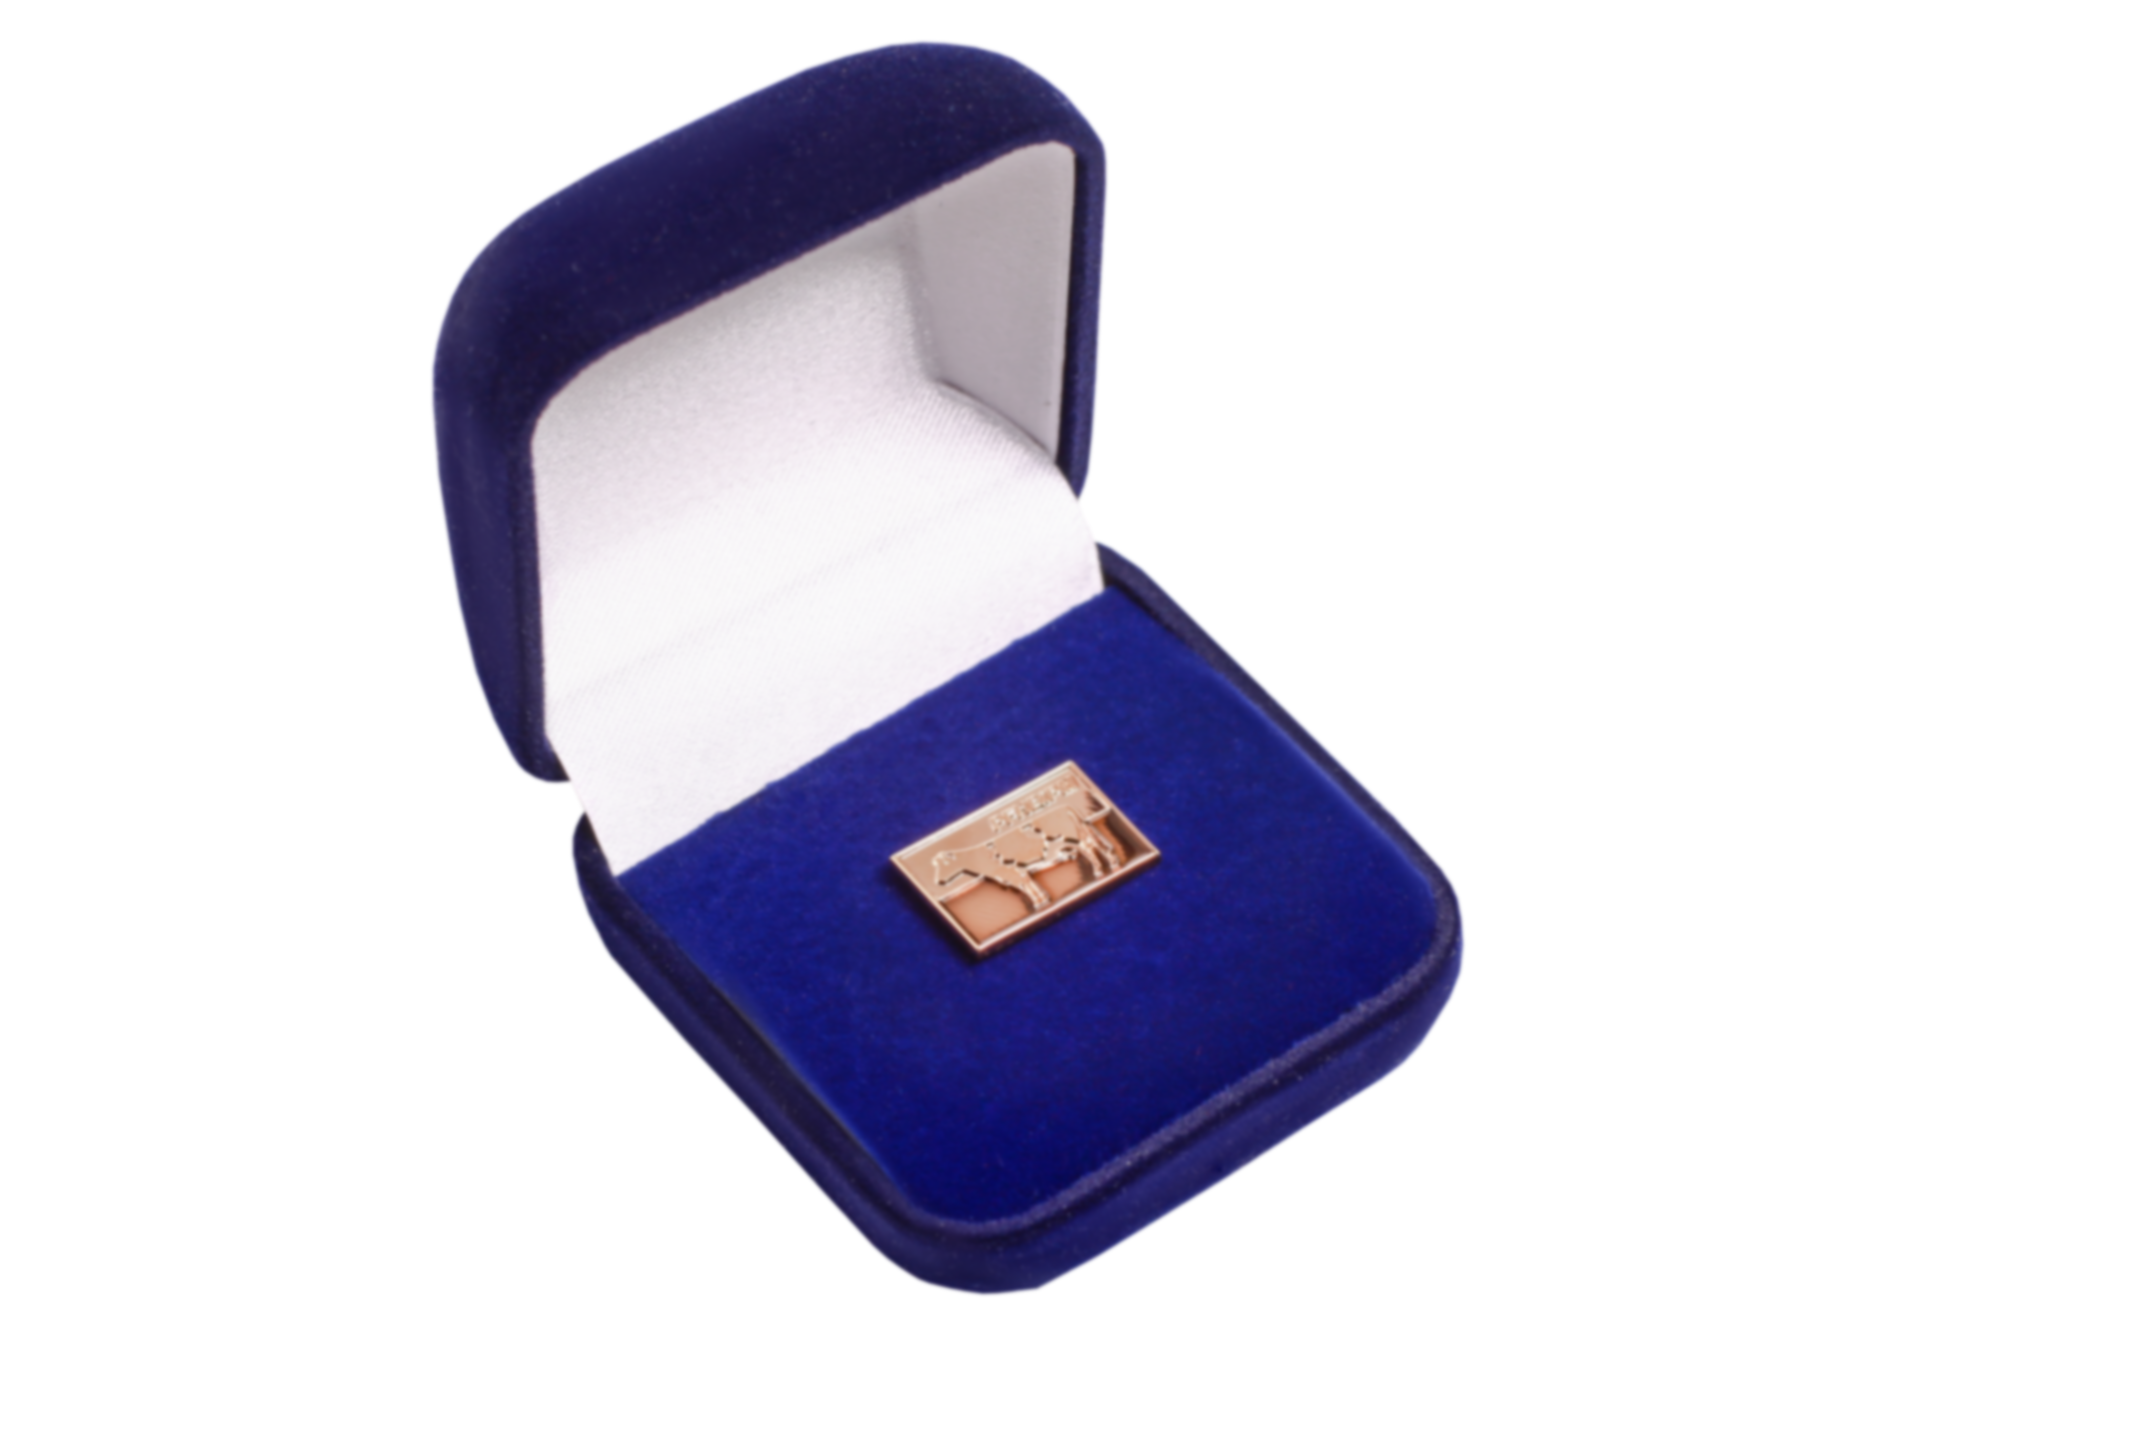
ZŁOTA HONOROWA ODZNAKA PFHBiPM
Grzegorz Kulesza
Paweł Kulesza
Cezary Banach

Slide 12
Wyniki Oceny
PFHBiPM

Slide 13
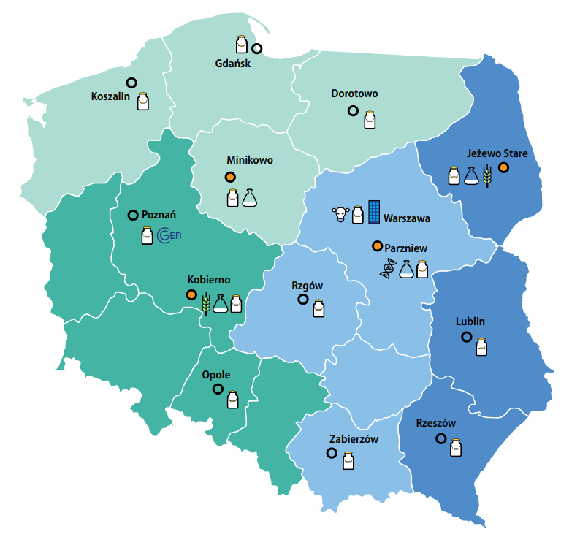
2021
Struktura organizacyjna PFHBIPM
REGION OCENY PÓŁNOC
REGION OCENY WSCHÓD
170 594 KRÓW
3 749 STAD
186 345 KRÓW
4 360 STAD
REGION OCENY ZACHÓD
227 326 KRÓW
3 927 STAD
REGION OCENY CENTRUM
208 696 KRÓW
5 549 STAD

Slide 17
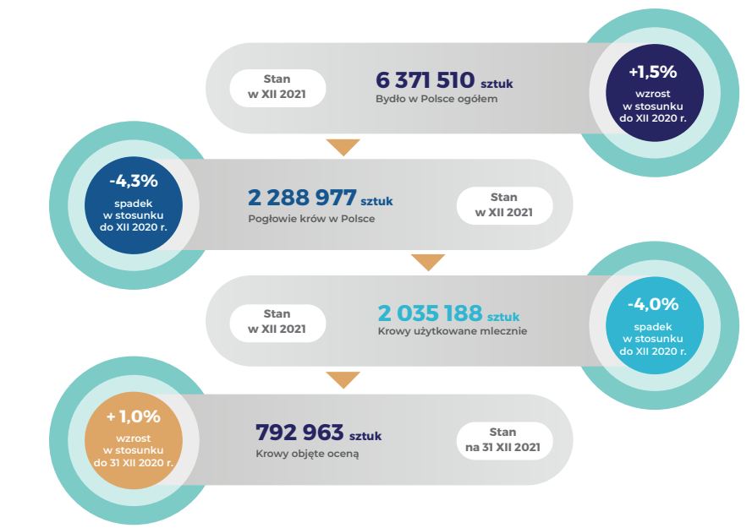
Pogłowie krów w Polsce

Slide 18
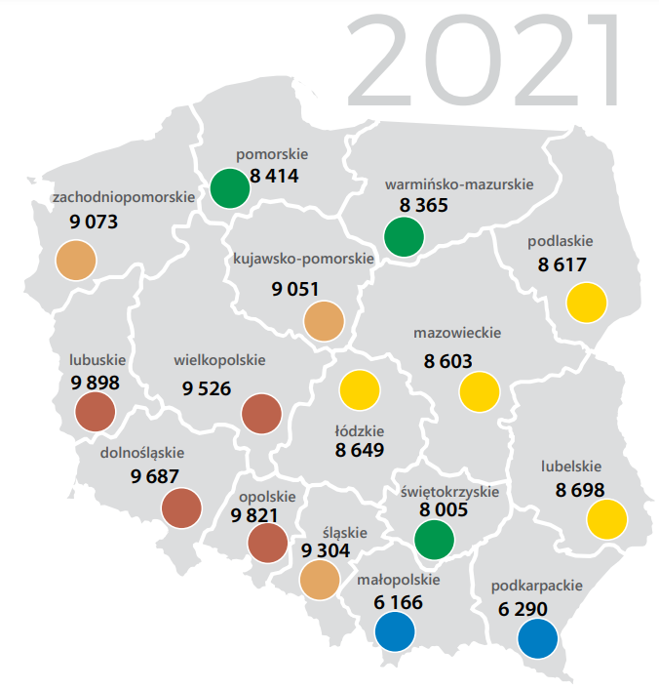
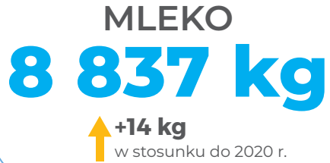
PRZECIĘTNA WYDAJNOŚĆ
populacji krów ocenianych w Polsce

Slide 19
PRZECIĘTNE WYDAJNOŚCI
populacji krów ocenianych na przestrzeni lat
POLSKA
6 654 KG
6 701 KG
7 149 KG
7 662 KG
8 123 KG
8 479 KG
8 617 KG
WOJ.
PODLASKIE
8 697 KG

Slide 20
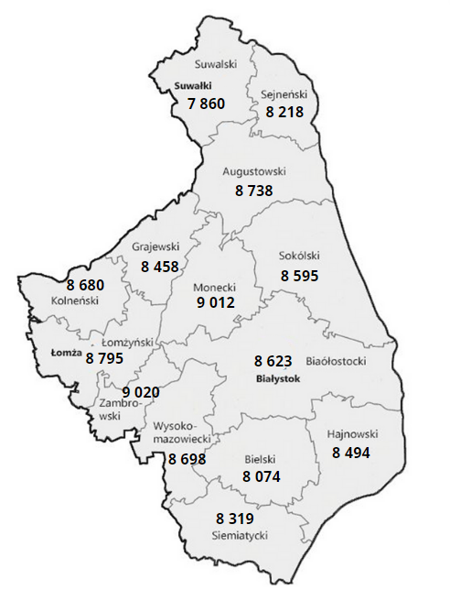
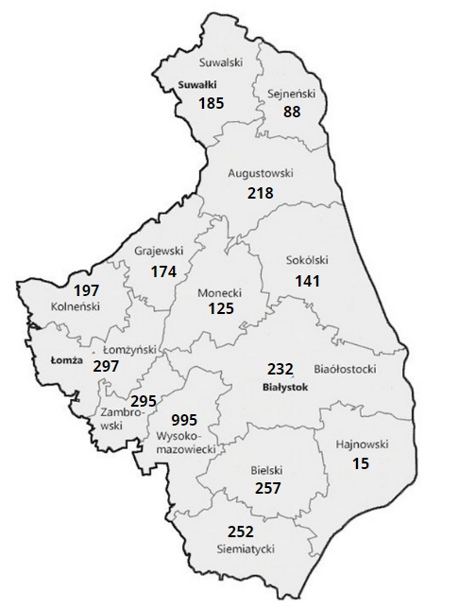
WYDAJNOŚCI KRÓW OCENIANYCH
W POWIATACH
ILOŚĆ STAD OCENIANYCH
W POWIATACH
2021
2021

Slide 21
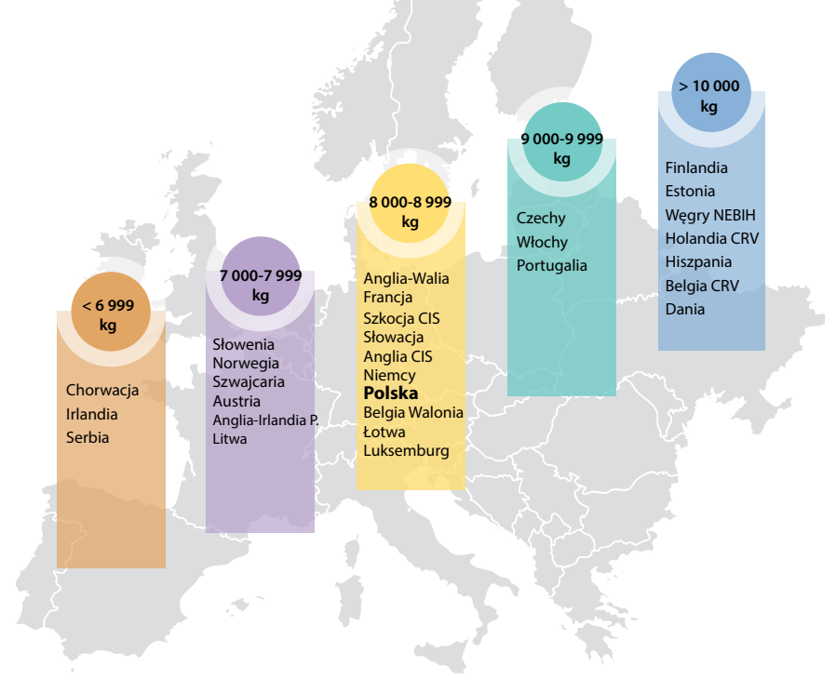
PRZECIĘTNA
WYDAJNOŚĆ
populacja krów ocenianych
w wybranych krajach
Unii Europejskiej

Slide 22
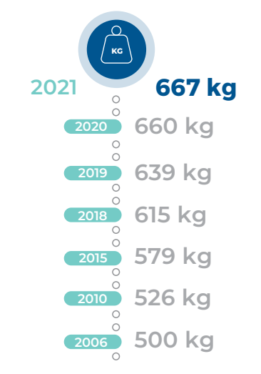
PRZECIĘTNA WYDAJNOŚĆ
tłuszcz + białko

Slide 23
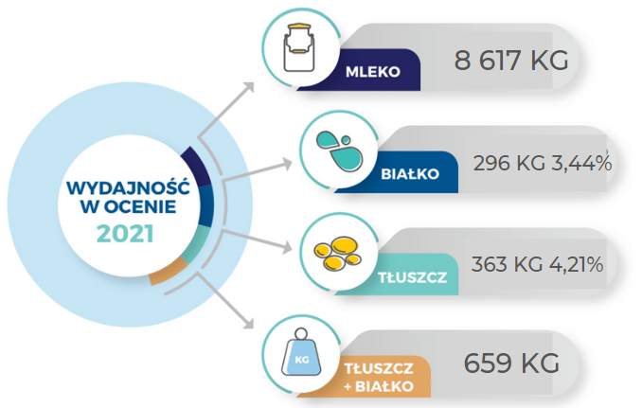
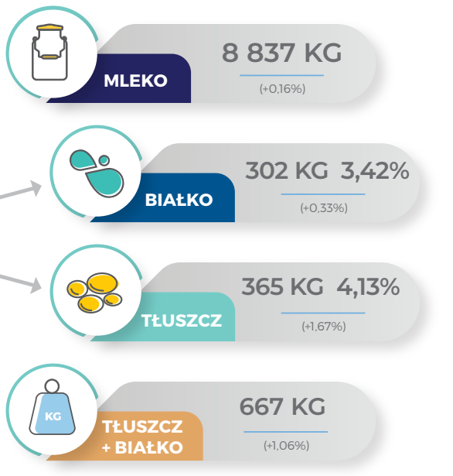
3 471 obór
Województwo
podlaskie
149 302 krów
Polska

Slide 24
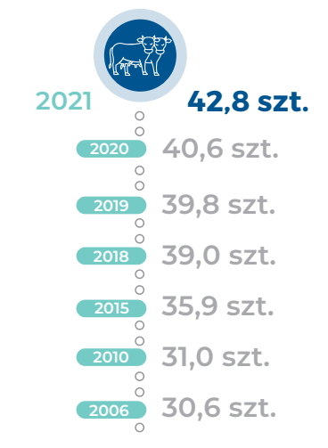
PRZECIĘTNA WIELKOŚC STADA
populacja krów ocenianych
Woj.
podlaskie
POLSKA
43 szt.
40,9 szt.
40,5 szt.
39,4 szt.
36,3 szt.
31,0 szt.
28,2 szt.

Slide 25
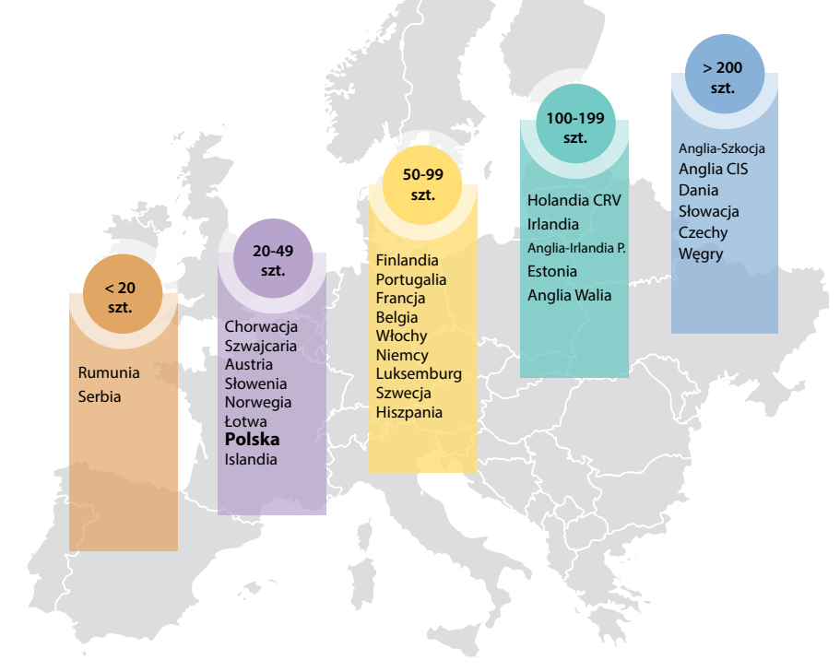
PRZECIĘTNA
WIELKOŚĆ STADA
populacja krów ocenianych
w wybranych krajach
Unii Europejskiej

Slide 26
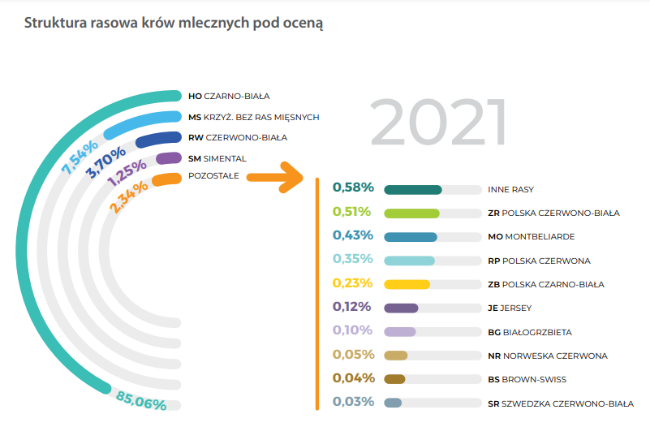
Polska
Województwo
podlaskie
HO CZARNO-BIAŁA
~87 %
HOLSZTYŃSKO-FRYZYJSKA
~4,2%
RW CZERWONO-BIAŁA
~6,7%
KRZYŻ. BEZ RAS MIĘSNYCH
~2,1%
POZOSTAŁE

Slide 27
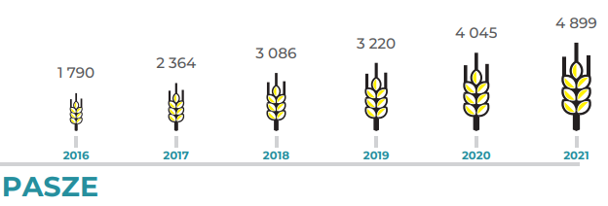
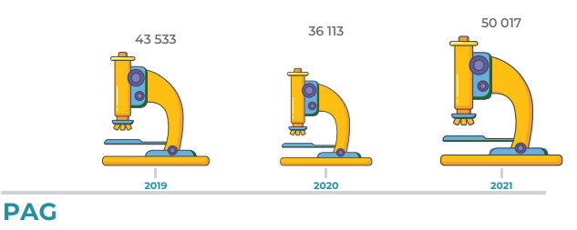
LABORATORIUM
Jeżewo Stare

Slide 28
Film-woj. podl 1min.
Rzeszów, 30 marzec 2022 r

Slide 29
RANKINGI

Slide 30
Dana za
2021
RANKINGI

Slide 31
Film-hodowla
Rzeszów, 30 marzec 2022 r

Slide 32
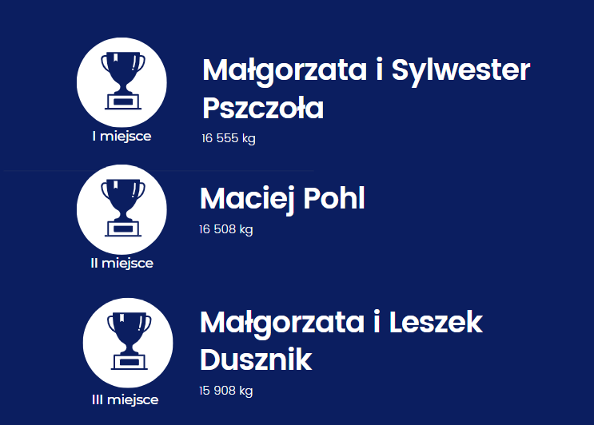
Polska

Slide 33
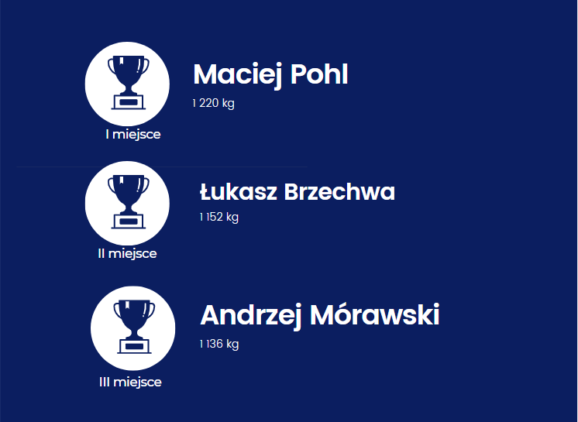
Polska
TŁUSZCZ I BIAŁKO

Slide 34
Województwo
podlaskie

Slide 35
Województwo
podlaskie

Slide 36
„Krowa rekordzistka”
BELA ze stada Macieja Pohla (woj. wielkopolskie)

Slide 37
Ranking krów o najwyższej wydajności
woj. podlaskie
I miejsce
II miejsce
III miejsce
Piotr Kowalczuk
Piotr Kowalczuk
Walenty Wałejko
19 175 kg
1 193 kg
18 486 kg
1 213 kg
18 272 kg
1 217kg
Boston
Grizou
Kamik
V laktacja
II laktacja
IV laktacja

Slide 38
Podlaskie
Laureaci

Slide 39
INTRO wkleic

Slide 40
Stada o najwyższej wydajności
MLEKA
stada do 20 szt.

Slide 41
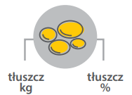
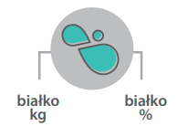
Stada do 20 szt.
Zajkowski Zenon
V miejsce
zam. Targonie Wity, pow. białostocki
10 457 kg
12,8 szt.
419
4,01
762 kg
3,28
343
metoda AT4

Slide 42
Stada do 20 szt.
Justyna Niewiarowska
IV miejsce
zam. Krzecze, pow. moniecki
10 554 kg
15,1 szt.
473
4,48
831 kg
3,39
358
metoda AT4

Slide 43
Stada do 20 szt.
Tomasz Walczuk
III miejsce
zam. Krzeczkowo Nowe Bieńki, pow. wysokomazowiecki
10 874 kg
16,6 szt.
431
3,96
817 kg
3,55
386
metoda AT4

Slide 44
Stada do 20 szt.
Jacek Szeligowski
II miejsce
zam. Krajewo Białe, pow. zambrowski
10 890 kg
19,2 szt.
462
4,24
833 kg
3,41
371
metoda AT4

Slide 45
Stada do 20 szt.
Aneta i Paweł Żochowscy
I miejsce
zam. Stary Skarżyn, pow. zambrowski
11 957 kg
19,7 szt.
471
3,94
890 kg
3,50
419
metoda AT4

Slide 47
Stada o najwyższej wydajności
MLEKA
stada od 20 do 50 szt.

Slide 48
Stada od 20 do 50 szt.
Marian Kossakowski
V miejsce
zam. Kossaki Borowe, pow. zambrowski
14 445 kg
43,5 szt.
453
3,64
886 kg
3,48
433
metoda AT4

Slide 49
Stada od 20 do 50 szt.
Janusz Kraśko
IV miejsce
zam. Pasieczniki Duże, pow. hajnowski
12 525 kg
30,8 szt.
500
3,99
922 kg
3,37
422
metoda AT4

Slide 50
Stada od 20 do 50 szt.
Magdalena i Krzysztof Włodkowscy
III miejsce
zam. Pomiany, pow. augustowski
15 559 kg
46,8 szt.
515
4,10
936 kg
3,35
421
metoda A4

Slide 51
Stada od 20 do 50 szt.
Jacek Kulesza
II miejsce
zam. Wdziękoń Drugi, pow. zambrowski
12 761 kg
35,3 szt.
488
3,82
927 kg
3,44
439
metoda AT4

Slide 52
Stada od 20 do 50 szt.
Bogdan Wnorowski
I miejsce
zam. Nowe Garbowo, pow. wysokomazowiecki
13 039 kg
34,6 szt.
511
3,92
691 kg
3,45
450
metoda A4

Slide 53
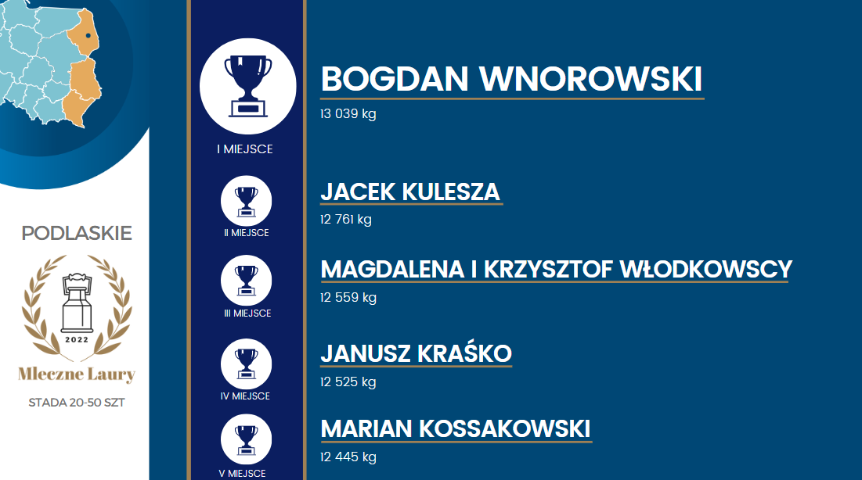

Slide 54
Stada o najwyższej wydajności
MLEKA
stada od 50 do 100 szt.

Slide 55
Stada od 50 do 100 szt.
Karol Choiński
V miejsce
zam. Chojane Pawłowięta, pow. wysokomazowiecki
12 105 kg
68,6 szt.
407
3,36
817 kg
3,39
410
metoda AT4

Slide 56
Stada od 50 do 100 szt.
Piotr Skrzypko
IV miejsce
zam. Długi Ług, pow. sokólski
12 385 kg
78 szt.
466
3,76
870 kg
3,26
404
metoda AT4

Slide 57
Stada od 50 do 100 szt.
Zdzisław Sokołowski
III miejsce
zam. Chojane Pawłowięta, pow. wysokomazowiecki
12 399 kg
53,3 szt.
479
3,86
913 kg
3,50
434
metoda AT4

Slide 58
Stada od 50 do 100 szt.
Barbara Mroczkowska
II miejsce
zam. Dzierzbia, pow. kolneński
12 410 kg
54,6 szt.
493
3,97
924 kg
3,47
431
metoda AT4

Slide 59
Stada od 50 do 100 szt.
Piotr Szeligowski
I miejsce
zam. Łubnice Krusze, pow. zambrowski
13 022 kg
53,7 szt.
580
4,45
1 040 kg
3,53
460
metoda AT4

Slide 61
Stada o najwyższej wydajności
MLEKA
stada od 100 do 200 szt.

Slide 62
Stada od 100 do 200 szt.
Stanisław Przeździecki
V miejsce
zam. Łady Polne, pow. zambrowski
11 556 kg
121,5 szt.
466
4,03
880 kg
3,58
414
metoda AT4

Slide 63
Stada od 100 do 200 szt.
Grzegorz Kraszewski
IV miejsce
zam. Łuniewo Małe, pow. wysokomazowiecki
11 587 kg
174,6 szt.
433
3,74
834 kg
3,46
401
metoda AT4

Slide 64
Stada od 100 do 200 szt.
Krzysztof Dorf
III miejsce
zam. Rumiejki, pow. augustowski
11 929 kg
110,1 szt.
470
3,94
894 kg
3,55
424
metoda AT4

Slide 65
Stada od 100 do 200 szt.
Kazimierz Czajkowski
II miejsce
zam. Czajki, pow. wysokomazowiecki
12 458 kg
114,4 szt.
473
3,80
903 kg
3,45
430
metoda AT4

Slide 66
Stada od 100 do 200 szt.
Walenty Wałejko
I miejsce
zam. Leszkiemie, pow. suwalski
12 810 kg
175,3 szt.
500
3,90
939 kg
3,43
439
metoda AR4

Slide 67
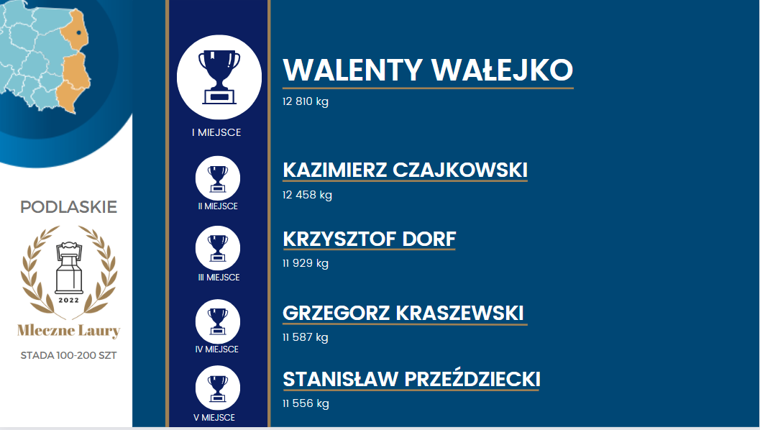

Slide 68
Stada o najwyższej wydajności
MLEKA
stada od 200 do 300 szt.

Slide 69
Stada od 200 do 300 szt.
Garzyn Sp. z o.o.
V miejsce
Knyszyn Zamek, pow. moniecki
10 792 kg
288,9 szt.
485
4,49
850 kg
3,38
365
metoda A4

Slide 70
Stada od 200 do 300 szt.
Krzysztof Kruszewski
IV miejsce
Płonka Matyski, pow. białostocki
10 865 kg
241,9 szt.
425
3,91
810 kg
3,54
385
metoda AT4

Slide 71
Stada od 200 do 300 szt.
Krzysztof Szmurło
III miejsce
zam. Popławy, pow. bielski
11 385 kg
233,6 szt.
458
4,02
868 kg
3,60
410
metoda AT4

Slide 72
Stada od 200 do 300 szt.
Stanisław Żochowski
II miejsce
zam. Kamińskie Wiktory, pow. białostocki
11 911 kg
237,4 szt.
546
4,58
982 kg
3,66
436
metoda A4

Slide 73
Stada od 200 do 300 szt.
Adam Guzel
I miejsce
zam. Szpakowo, pow. moniecki
11 974 kg
219,2 szt.
465
3,88
864 kg
3,33
399
metoda AR4

Slide 74
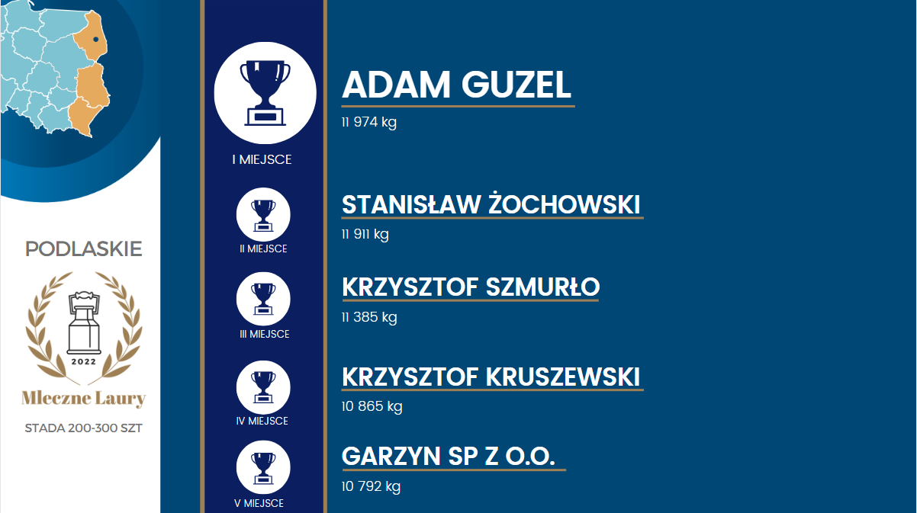

Slide 75
Stada o najwyższej wydajności
MLEKA
stada powyżej 300 szt.

Slide 76
Stada powyżej 300 szt.
Zbigniew Kruszewski
V miejsce
zam. Bujny, pow. wysokomazowiecki
9 905 kg
333,9 szt.
389
3,93
732 kg
3,46
343
metoda AT4

Slide 77
Stada powyżej 300 szt.
Adam Pietruszyński
IV miejsce
Lachowo, pow. kolneński
10 008 kg
556,4 szt.
426
4,26
765 kg
3,39
339
metoda A4

Slide 78
Stada powyżej 300 szt.
Wojciech Kowalewski
III miejsce
zam. Srebrowo, pow. łomżyński
10 226 kg
413,3 szt.
414
4,05
777 kg
3,55
363
metoda AT4

Slide 79
Stada powyżej 300 szt.
Adam Pietruszyński
II miejsce
Straduny, pow. ełcki
11 204 kg
988,2 szt.
441
3,94
823 kg
3,41
382
metoda A4

Slide 80
Stada powyżej 300 szt.
Bogdan Zakrzewski
I miejsce
zam. Liza Nowa, pow. białostocki
11 393 kg
385,2 szt.
456
4,00
859 kg
3,54
403
metoda AT4

Slide 82
Stado o najwyższej wydajności
MLEKA
RASA BIAŁOGRZBIETA

Slide 83
Dawid Rybałt
zam. Dubaśno, pow. sokólski
I miejsce
rasa białogrzbieta
POLSKA
9 014 kg
18,8 szt.
639 kg
metoda AT4

Slide 84
Rasa białogrzbieta
POLSKA

Slide 85
Stado z najwyższym
Indeksem Ekonomicznym

Slide 86
Stanisław Żochowski
za najlepszą oborę pod względem
Indeksu Ekonomicznego
w rasie polskiej holsztyńsko-fryzyjskiej odmiany HO i RW
w województwie podlaskim

Slide 87
Najwyższy
Indeks Ekonomiczny
WOJ. PODLASKIE

Slide 88
KROWA
z najwyższą wydajnością laktacyjną

Slide 89
Najwyższa wydajność - PIERWIASTKI
Bogusław Ciupiński
Piotr Kowalczuk
zam. Smorczewo, pow. siemiatycki
PL-005356114845
15 624 kg
mleczna wydajność
I laktacja
FERGUS DE-0356650078

Slide 90
Najwyższa wydajność – II LAKTACJE I STARSZE
Piotr Kowalczuk
Piotr Kowalczuk
zam. Kobusy, pow. wysokomazowiecki
PL-005256945624
19 175 kg
mleczna wydajność
V laktacja
BOSTON PL-005173713801

Slide 91
Najwyższa wydajność laktacyjna

Slide 92
KROWA
z najwyższą wydajnością życiową

Slide 93
Najwyższa wydajność życiowa
Zdzisław Sokołowski
Piotr Kowalczuk
I miejsce
POLSKA
NL-362462182 WILTING ROEL 13
164 596 kg
mleczna wydajność życiowa

Slide 94
Krowa z najwyższą
wydajnością życiową
POLSKA

Slide 95
Stado z najkrótszym
okresem międzywycieleniowym
powyżej 12 000 kg mleka

Slide 96
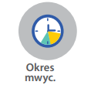
Najkrótszy okresem międzywycieleniowy
Piotr Skrzypko
zam. Długi Ług, pow. sokólski
380 dni
.
12 385 kg
78 szt
metoda AT4

Slide 97
Stado z najkrótszym
okresem
międzywycieleniowym

Slide 98
Stado z najwyższą wydajnością
TŁUSZCZU I BIAŁKA

Slide 99
Piotr Szeligowski
zam. Łubnice Krusze, pow. zambrowski
Najwyższa wydajność tłuszczu+białka
w województwie podlaskim
13 022 kg
53,7 szt.
580
4,45
1 040 kg
3,53
460
metoda AT4

Slide 100
Najwyższa
wydajność tłuszczu+białka
WOJ. PODLASKIE

Slide 101
Stado z najwyższą wydajnością
MLEKA

Slide 102
Bogdan Wnorowski
zam. Nowe Garbowo, pow. wysokomazowiecki
Najwyższa wydajność
w województwie podlaskim
13 039 kg
34,6 szt.
511
3,92
691 kg
3,45
450
metoda A4

Slide 103
Najwyższa
wydajność
WOJ. PODLASKIE

Slide 104
GRATULUJEMY

Slide 105
Film-somatyka
Rzeszów, 30 marzec 2022 r

Slide 106
Patronat honorowy
Patronat medialny
Sponsorzy

Slide 107
Podlaskie
Białystok, 10 maja 2022 r

